Slide 1
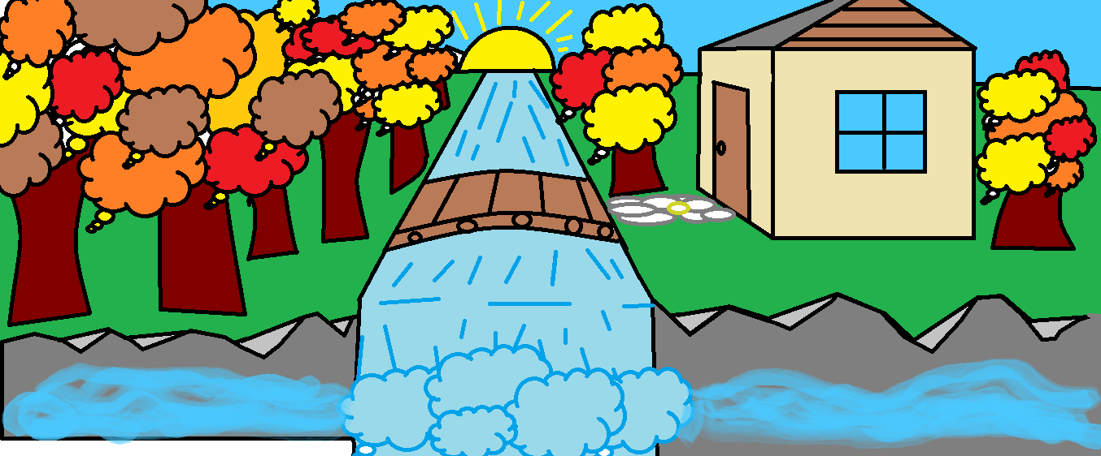
Рисунок учащегося 6 класса
Работа в графическом редакторе Paint

Slide 2
Далее Вы увидите работу в MS Power Point учащихся 7 класс

Slide 3
Лес
ЛЕС

Slide 4
Лес
ЛЕС

Slide 5
Лес
ЛЕС

Slide 6
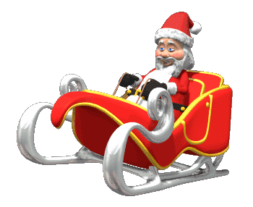
С
Новым
Годом
Лес
ЛЕС

Slide 7
Ссылки на сайты, разработанные учащимися 8 классов:
Крым в годы Великой Отечественной Войны: http://crimeainwar.jimdo.com
Сайт об автомобилях: http://carsabio.jimdo.com
Сайт города Саки: http://gorodsaki.jimdo.com

